Slide 1
Инженерный лицей-интернат КНИТУ-КАИ:
новый подход в техническом
образовании детей

Slide 2
Миссия лицея
Растить технологических лидеров XXI века, физически и нравственно здоровых

Slide 3
Программа начального инженерного
образования детей
➩ Общеобразовательная программа
Углубленное изучение предметов математика, физика, информатика, технология
+
➩ Интенсивная программа дополнительного образования
Направления реализуемых программ:
моделирование и проектирование;
современные производственные технологии;
электроника;
прикладное программирование;

Slide 4
Образовательная программа
➩ Общеобразовательная программа. Реализация физико-математического профиля
Предмет | 7 класс | 8 класс | 9 класс | 10 класс | 11 класс
Математика | 6 (+1) | 6 (+1) | 10 (+5) | 8 (+2) | 12 (+6)
Физика | 4 (+2) | 4 (+2) | 7 (+5) | 7 (+2) | 14 (+9)
Русский язык и литература | 6 | 5 | 8 (+3) | 6 (+2) | 7 (+4)
Технология | 4 (+2) | 4 (+3) | 2 (+2)
Проектная деятельность | 6 | 4 |  | 4

Slide 5
Образовательная программа
➩ Начальное инженерное образование
Дисциплина | 7 класс | 8 класс | 9 класс | 10 класс | 11 класс
Технология | 4 (+2) | 4 (+3) | 2 (+2)
Проектная деятельность | 6 | 4 |  | 4
Образовательные модули программы
прикладное программирование;
инженерная графика (2D и 3D моделирование);
электроника;
конструирование и современные технологии обработки материалов.

Slide 6
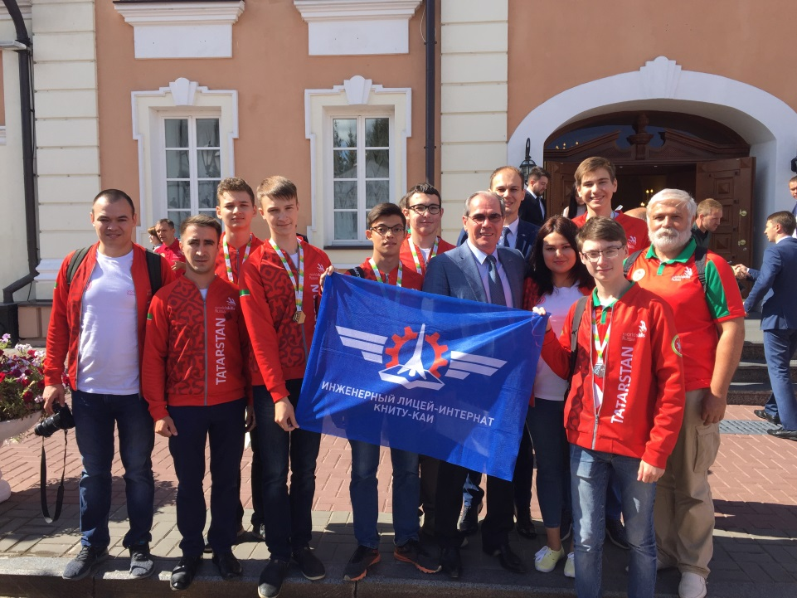
Образовательные достижения
Финал IV Национального чемпионата WorldSkills Russia 2018
(г. Южно-Сахалинск)
Инженерный дизайн - золото Мехатроника - золото Электромонтаж - золото Электроника - серебро

Slide 7
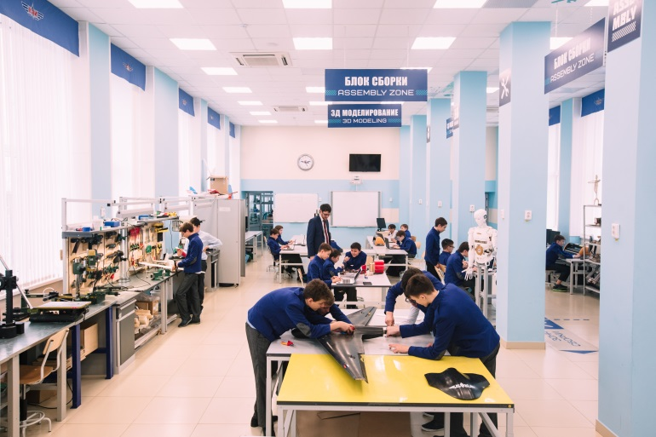
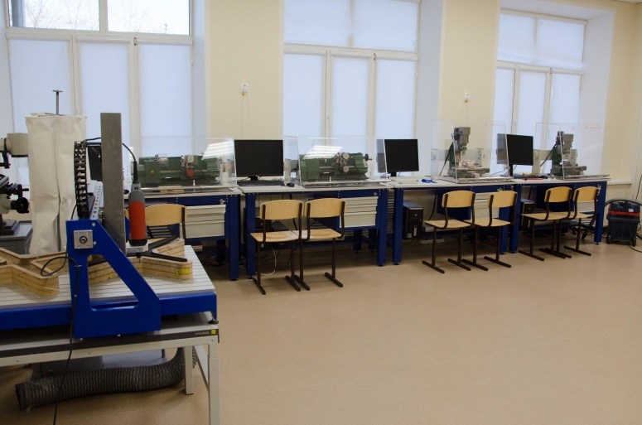
Проектная зона

Slide 8
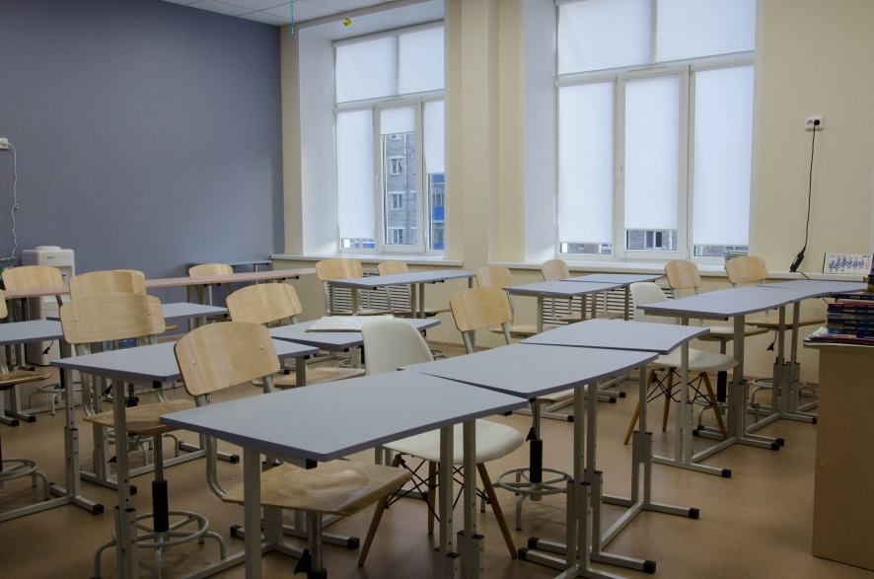
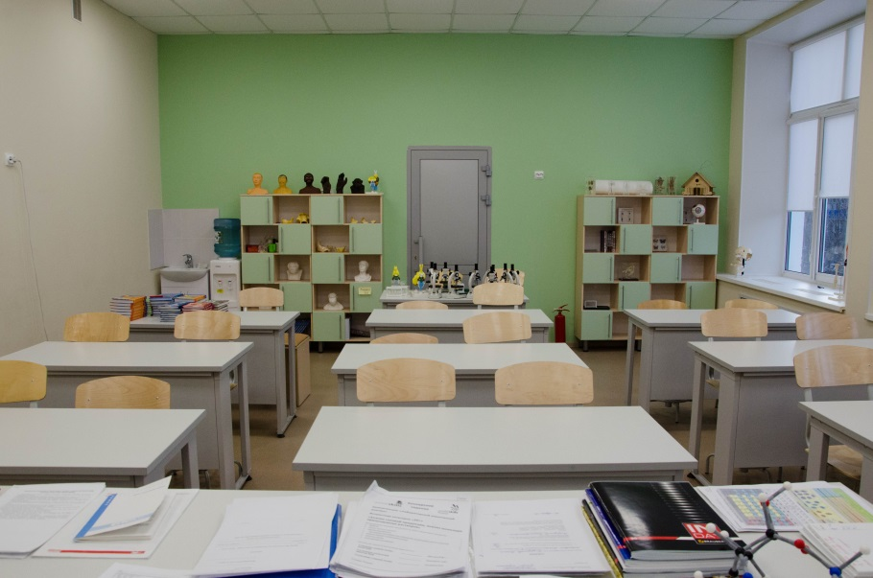
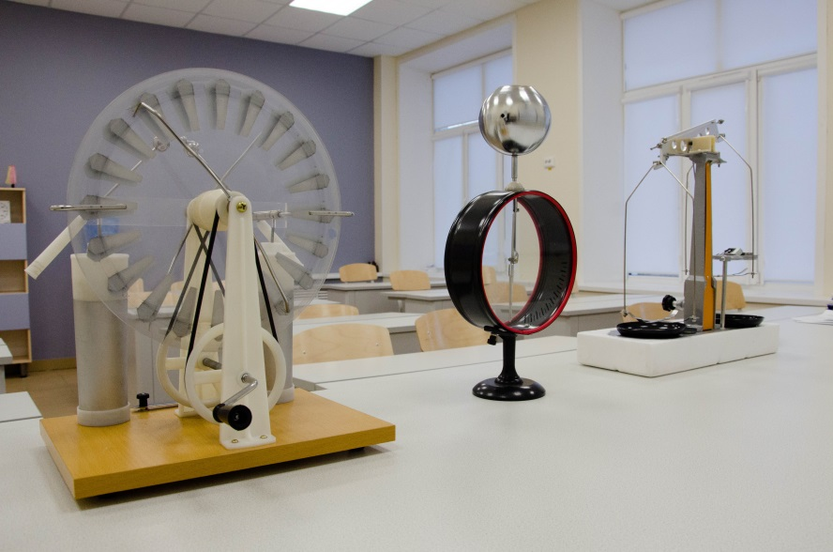
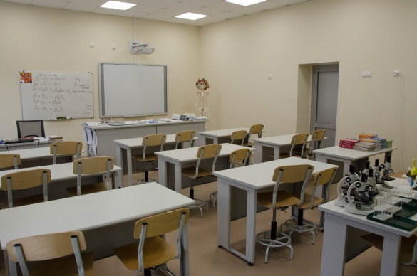
Учебные классы и лаборатории

Slide 9
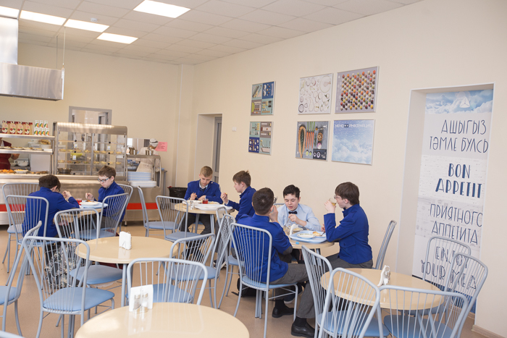
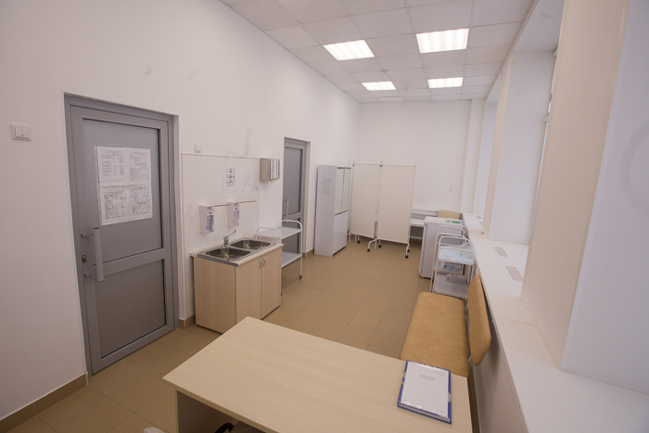
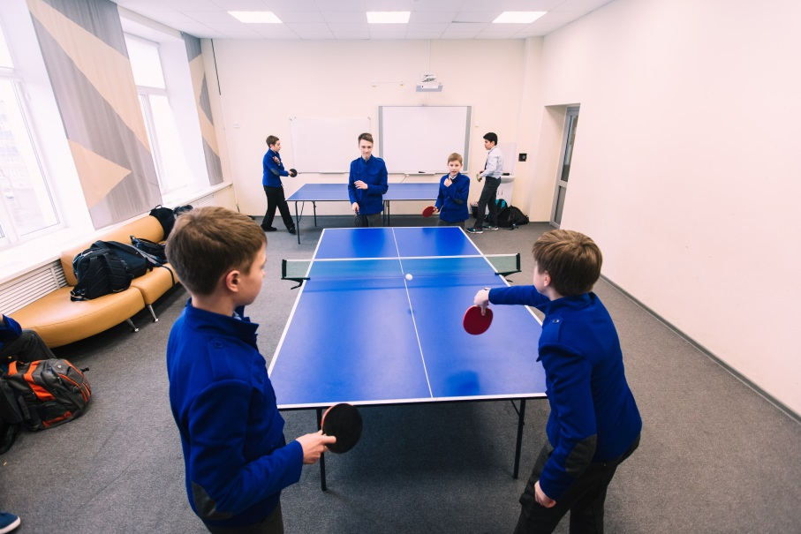
Инфраструктура
Столовая
Медицинский кабинет
Игровая комната
Читальный зал

Slide 10
Инфраструктура
Столовая
Медицинский кабинет
Игровая комната
Читальный зал

Slide 11
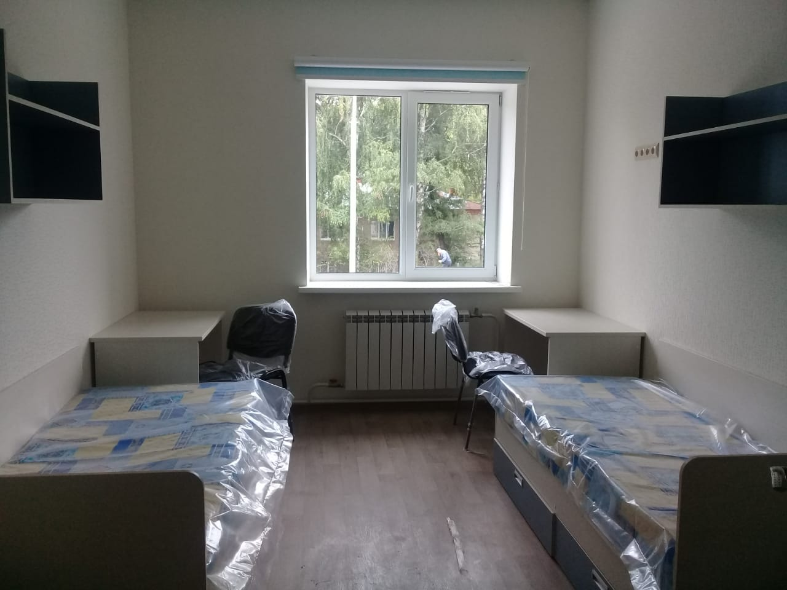
Интернат лицея
Интернат рассчитан на 100 воспитанников

Slide 12
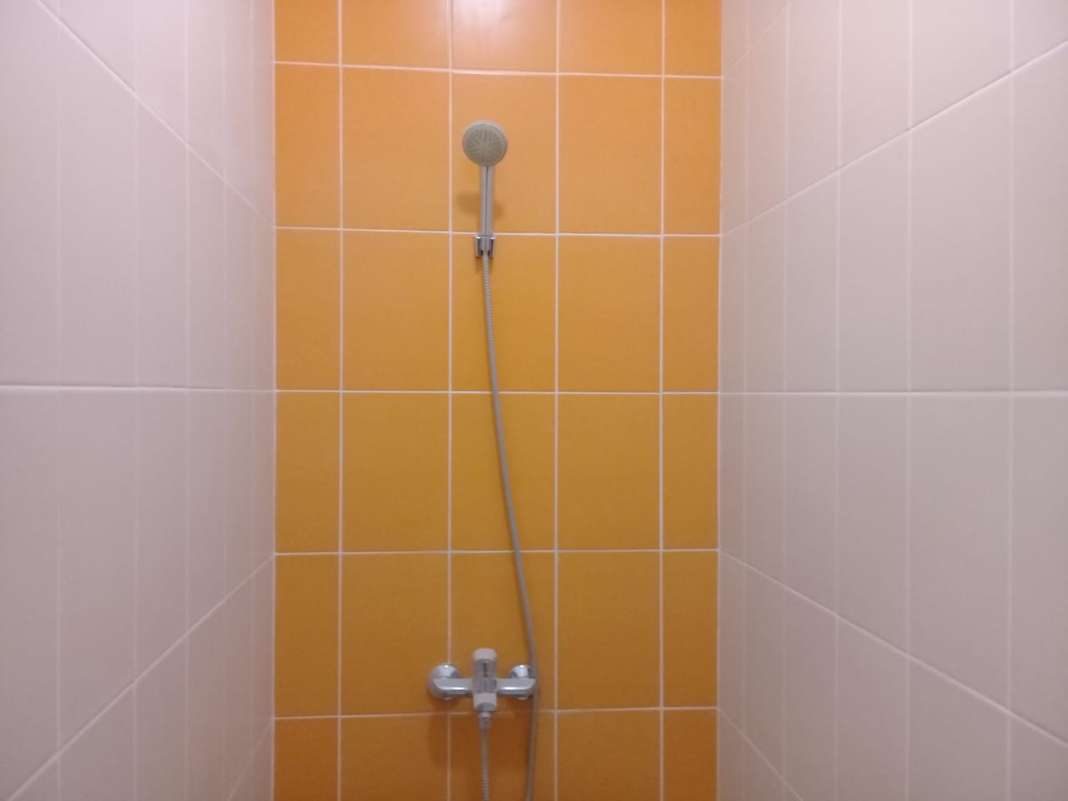
Интернат лицея

Slide 13
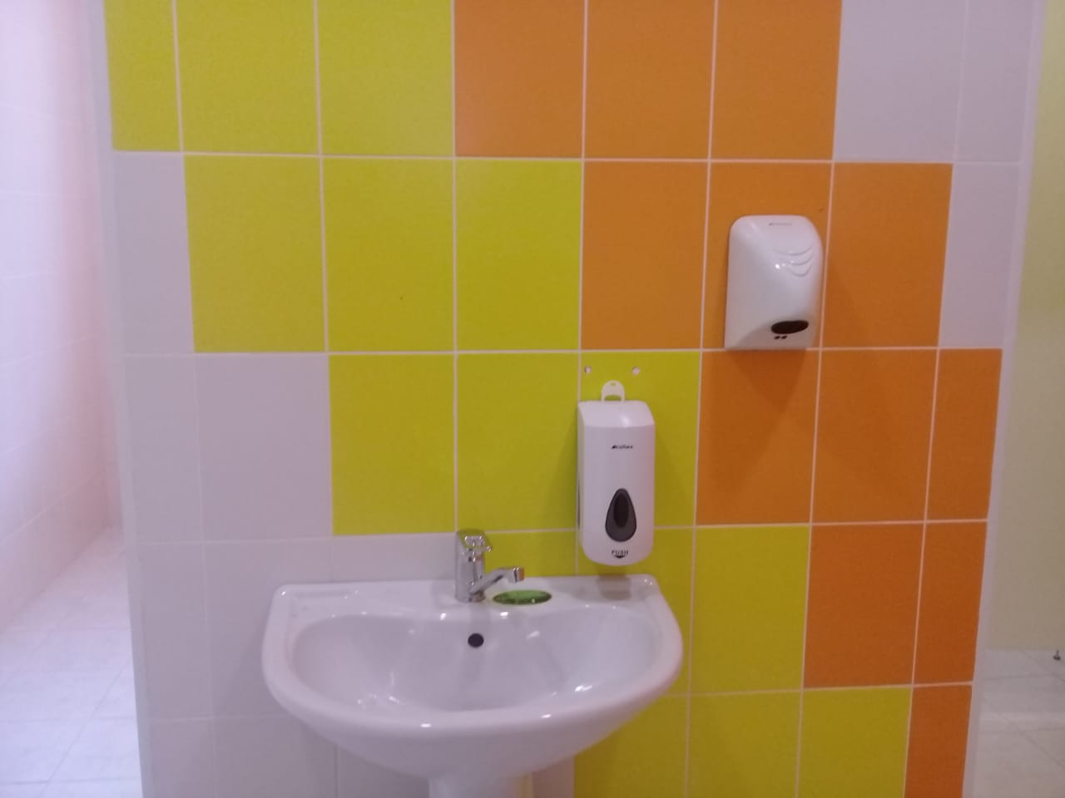
Интернат лицея

Slide 14
Благодарю за внимание!

